Slide 1

Banco de Dados – C07
Felipe Tagawa Reis
Comando CREATE Models

Slide 2


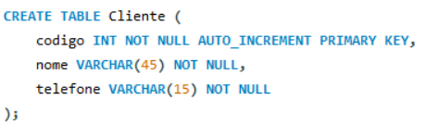
Comando CREATE
Cláusula
Nome do Atributo
Tipo do Atributo
Indica que o Atributo não pode ser nulo (NOT NULL)
Para Atributos numéricos, esse modificador incrementa em 1 no último inserido, sem a necessidade de inserir manualmente
Indica que este é um Atributo chave para a tabela em questão

Slide 3
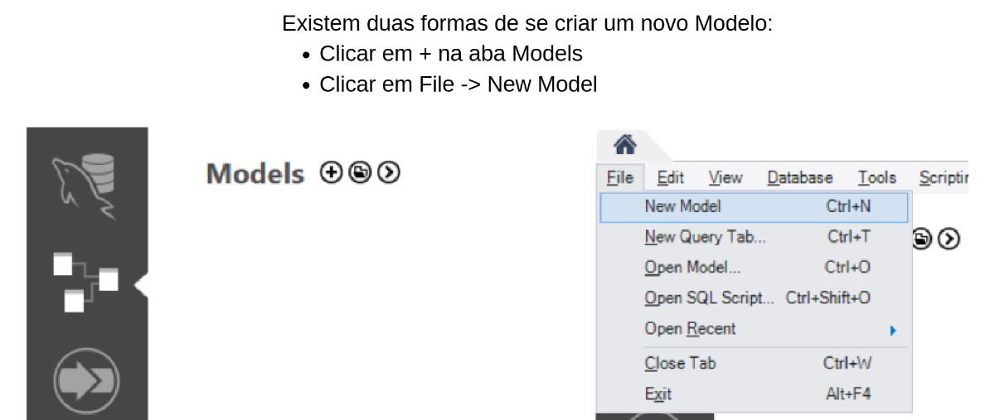
Criando Models

Slide 4
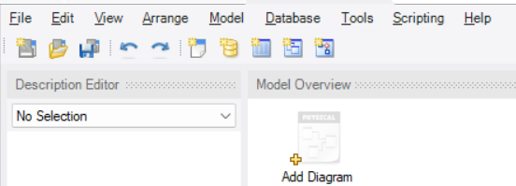
Criando Models
Basta clicar duas vezes em “Add Diagram”

Slide 5
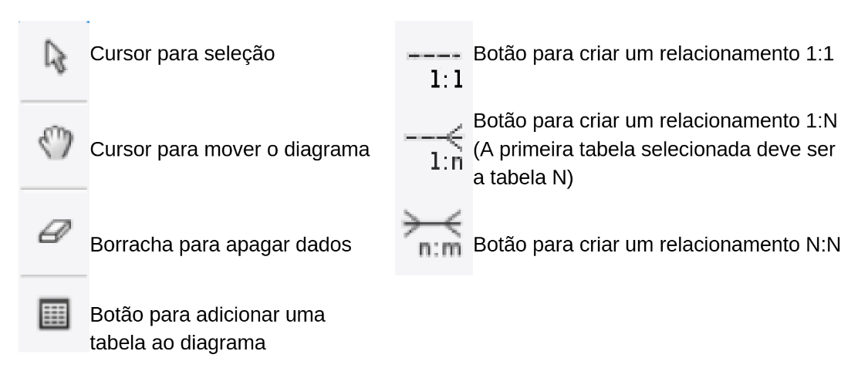
Criando Models

Slide 6
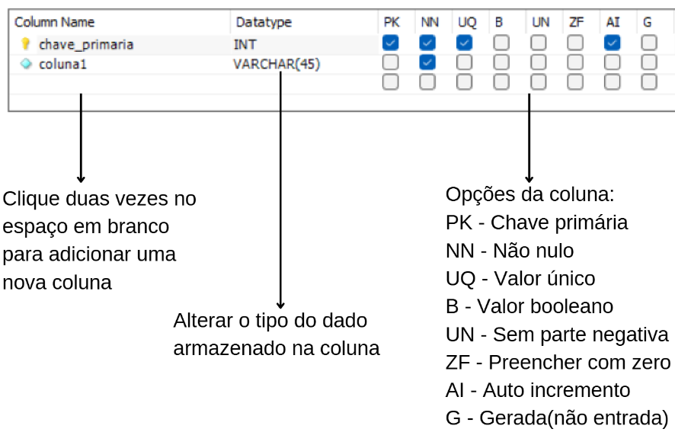
Criando Models

Slide 7
Relacionamentos
Conexões lógicas entre entidades que representam como os dados em diferentes tabelas estão associados uns aos outros.
No modelo relacional, relacionamentos ajudam a manter a integridade referencial, evitando dados duplicados e inconsistentes.
Classificação:
1:1
1:N
N:M

Slide 8
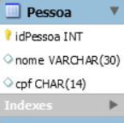
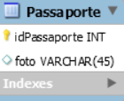
Relacionamento 1:1
Em questão de documentos, qual a relação de uma pessoa com um passaporte?
Uma pessoa tem 1 passaporte exclusivo e 1 passaporte pertence a uma única pessoa.
1
1

Slide 9
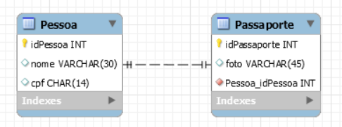
Relacionamento 1:1
Chave Estrangeira
Ao associar duas entidades(tabelas), é gerada em uma delas uma chave estrangeira(FK) que é usada pra conectá-las. Essa Foreign Key pode ser colocada em qualquer um dos lados em uma relação 1:1, mas em casos em que há entidades fracas, a chave deve ser alocada no lado da mesma.

Slide 10
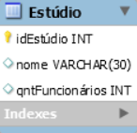
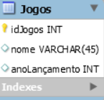
Relacionamento 1:N
Em uma relação entre Estúdio e Jogos, 1 Estúdio pode desenvolver N jogos. Mas cada jogo está associado a um estúdio específico.
1
N

Slide 11
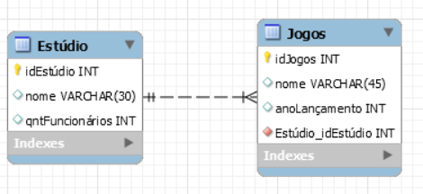
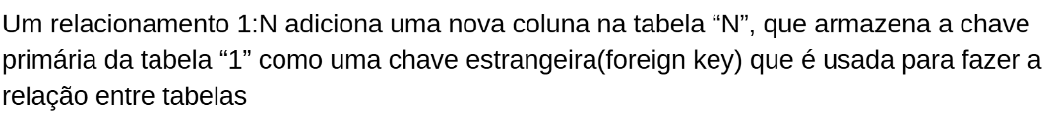
Relacionamento 1:N
Chave Estrangeira

Slide 12
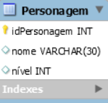
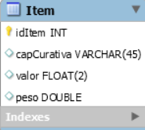
Relacionamento N:M
Em um jogo, qual a relação entre um Personagem e um Item?
Um Personagem pode ter vários Itens(M), mas os Itens podem ser equipados por Personagens distintos(N)
N
M

Slide 13
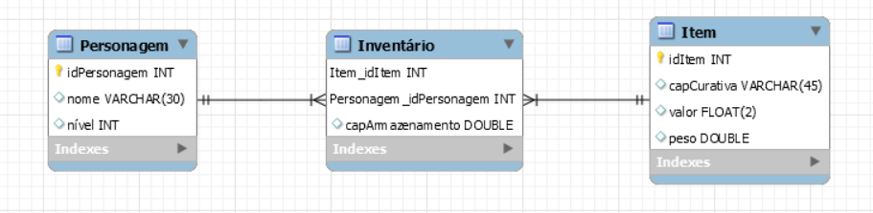
Relacionamento N:M
Nesse caso, é preciso criar uma tabela intermediária(o model cria automaticamente, mas no Script é necessária sua implementação). As chaves primárias de cada uma das entidades vira uma das chaves entrangeiras dessa tabela intermediária. É possível inserir atributos nesta tabela nova, como foi feito com “capArmazenamento”.

Slide 14
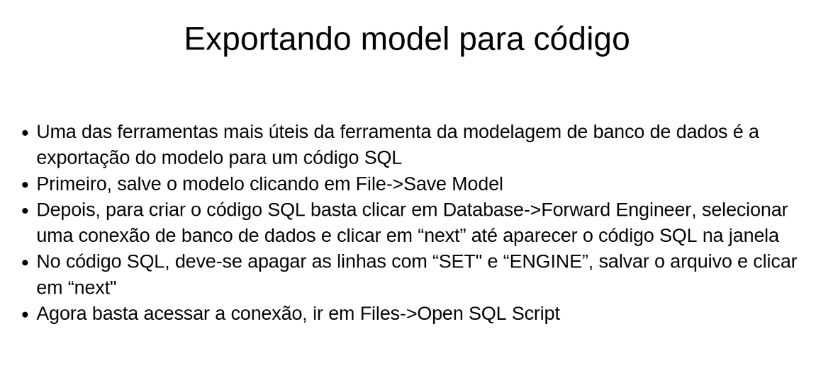

Slide 15
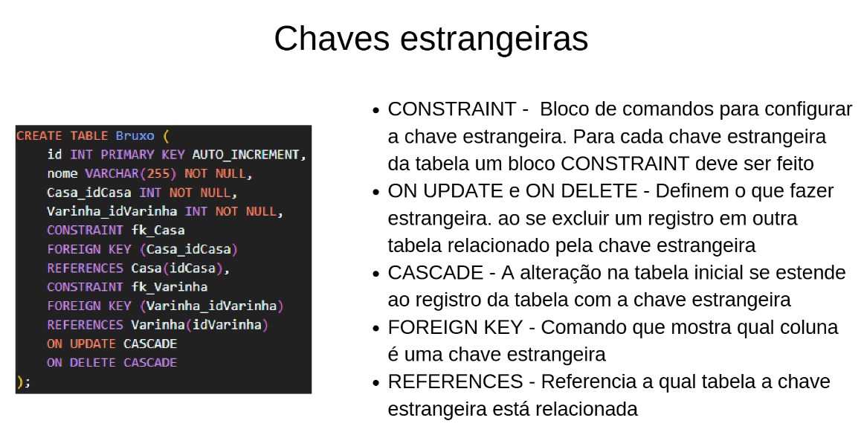

Slide 16
Exercício
No reino de Hyrule, onde Link já salvou a princesa Zelda inúmeras vezes de Ganondorf, um novo empreendimento está surgindo. Inspirado pelas aventuras do herói e pela constante necessidade de itens mágicos pelos aventureiros, Link decide se aposentar temporariamente das batalhas épicas para se envolver com o comércio de itens mágicos em Hyrule. • Ele precisa modelar o banco de dados da sua futura loja de itens (mercado mágico), a HYRULE SHOP. As informações necessárias para a modelagem do banco de dados estão descritas a seguir:
• Deve-se guardar estas informações de um item: cada item deve ter uma identificação única, um nome, uma categoria (armas, escudos, armaduras, poções, etc.), o seu preço em rupias e a quantidade disponível no estoque.
• Deve-se guardar estas informações de uma loja: cada loja deve ter uma identificação única, um nome, uma localização (Vila Kakariko, Castelo de Hyrule, etc.), um responsável e a informação opcional de especialidade mágica. Um item é vendido por várias lojas diferentes e uma única loja vende um ou mais itens distintos.
• Deve-se guardar estas informações de um cliente: cada cliente deve ter um código de herói para identificação única, um nome, a sua região de origem (apenas texto), um cristal de comunicação mágico, uma senha única (aceita runas, números e símbolos especiais), e a informação opcional de classe de aventureiro.
• Um cliente pode comprar vários itens assim como um item é comprado por muitos clientes. Toda compra possui um valor total (aceita centavos de rupia), um tipo de pagamento (rupias físicas ou cristal mágico, por exemplo) e um código de rastreamento único.
• Deve-se guardar estas informações do serviço de entrega: o serviço de entrega deve possuir um código de identificação único, o prazo de entrega dos itens (quantidade de dias) e o valor do frete calculado (aceita centavos de rupia). Um único serviço de entrega é responsável pela entrega de todas as compras e cada compra é entregue por apenas esse serviço.
• Após a entrega, um cliente pode avaliar diversos itens e cada item pode ser avaliado por vários clientes. Toda avaliação feita pelo cliente deve possuir uma nota de um a cinco corações. O cliente tem a opção de escrever um comentário para esclarecer a nota destinada ao item.

Slide 17
AULA CONCLUÍDA!

